Slide 1
JSON 핸들링
자바 프로젝트에서 자주 사용하는 라이브러리 익히기

Slide 2


JSON 핸들링
01
JSON 기본 문법 익히기
Json-simple 라이브러리 활용하기
jSONMapper 클래스 예제 실습하기
02
03
JSON 핸들링

Slide 3
01
JSON 기본 문법 익히기
JSON을 사용함으로써 얻을 수 있는 이점
데이터 크기가 작다
1
XML에 사용되던 태그가 없기 때문에 전체 텍스트의 사이즈가 줄어들었음
사람이 읽고 쓰기에 용이하다
2
괄호와 세미콜론 같은 간단한 기호로 구성
데이터 형이 바이너리가 아니라 순수 텍스트(Plain text)
개발 언어와 OS 종류에 구애받지 않는다
3
JSON은 순수 텍스트로 구성되어 있고 데이터 교환을 위한 표준 표기 방법
이기종 시스템 간에 데이터 교환 방식
JSON 핸들링

Slide 4
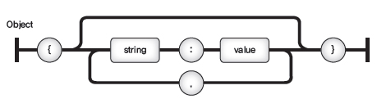
01
JSON 기본 문법 익히기
JSON 객체
그림 20-1 JSON 객체를 표현하는 방법을 도식화한 그림
JSON 핸들링

Slide 5
01
JSON 기본 문법 익히기
JSON 객체
JSON 규칙
JSON 객체의 시작과 끝은 중괄호 ( { } )로 표기한다
JSON 객체의 속성은 Name/Value 형태다
속성 Name/Value는 콜론( : )을 기준으로 구분한다
JSON 핸들링

Slide 6

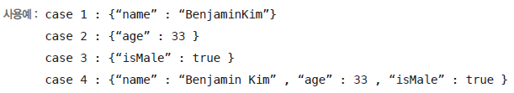
01
JSON 기본 문법 익히기
JSON 객체
JSON 데이터 표현 방법
JSON 객체의 속성은 콤마를 사용해서 구분한다
JSON 객체의 속성 name은 객체 내에서 유일해야 된다
String형 데이터는 쌍따옴표를 사용한다
JSON 핸들링

Slide 7
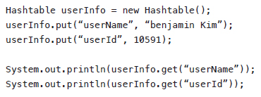
01
JSON 기본 문법 익히기
JSON 객체
JSON 문법에서 객체는 자바의 Hashtable 객체와 매우 비슷한 원리로 데이터를 저장
다음과 같이 Hashtable 객체를 생성하고 데이터를 화면에 출력한다고 가정
JSON을 사용한 데이터 표기법이 매우 간단하면서
XML보다 데이터 크기도 줄일 수 있는 것을 확인
JSON 핸들링

Slide 8
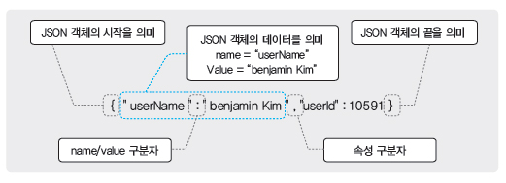
01
JSON 기본 문법 익히기
JSON 객체
그림 20-2 Hashtable의 데이터를 json으로 표현한 데이터
JSON 핸들링

Slide 9
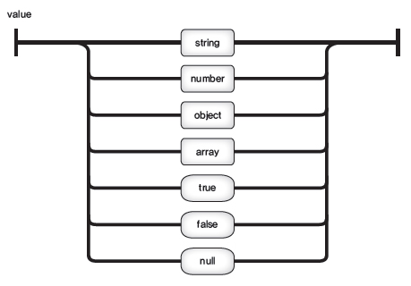
01
JSON 기본 문법 익히기
JSON 객체
그림 20-3 JSON 객체에 저장 가능한 데이터형
JSON 핸들링

Slide 10
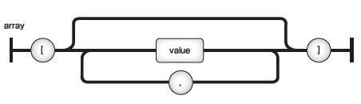
01
JSON 기본 문법 익히기
JSON 배열
여러 개의 데이터를 하나로 표현하기 위해서 JSON 배열(JSON Array) 을 사용
그림 20-4 JSON 배열에 저장 가능한 데이터형
JSON 핸들링

Slide 11

01
JSON 기본 문법 익히기
JSON 배열
JSON 배열을 만드는 표기법
JSON 배열의 시작과 끝은 대괄호를 사용
JSON 배열의 멤버 변수들은 콤마를 사용해서 구분
JSON 배열의 구성 아이템으로 JSON 객체도 넣을 수 있음
JSON 객체의 value 부분에는 JSON 객체를 넣을 수 있음
JSON 핸들링

Slide 12
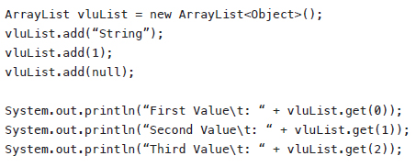
01
JSON 기본 문법 익히기
JSON 배열
JSON 배열은 자바의 ArrayList와 비슷한 형태
JSON 핸들링

Slide 13
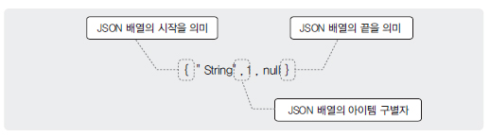
01
JSON 기본 문법 익히기
JSON 배열
그림 20-5 ArrayList의 내용을 JSON 배열로 바꾼 것
JSON 핸들링

Slide 14
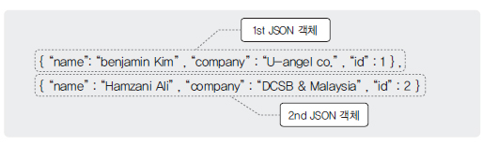
01
JSON 기본 문법 익히기
JSON 배열
JSON 객체와 JSON 배열을 혼합하여 데이터를 구성
XML과 JSON의 문자량(파일 크기)이 다름
그림 20-6 JSON 배열의 예
JSON 핸들링

Slide 15
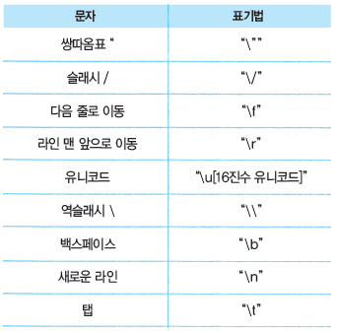
01
JSON 기본 문법 익히기
JSON 배열
표 20-1 JSON의 특수 문자 표기법
JSON 핸들링

Slide 16
02
json-simple 라이브러리 활용하기
JSON 관련 java 라이브러리
json-simple 라이브러리
1
외부 라이브러리에 대한 의존성이나 성능적인 측면에서 매우 만족스러움
json-lib 라이브러리
2
이 라이브러리를 사용하기 위해선 추가적으로 commons 라이브러리를 다운
기타 라이브러리들
3
JSON 핸들링

Slide 17
02
json-simple 라이브러리 활용하기
빌드 패스에 추가하는 방법
1
먼저 lib 폴더에 JSON 폴더를 생성한 다음,
부록에서 제공하는 ‘json_simple-1.1.jar’ 파일을 복사해서 붙여넣음
이클립스의 Project → 마우스 오른쪽 버튼 → Properties를 클릭
Properties 창에서 Java Build Path를 클릭
2
JSON 핸들링

Slide 18
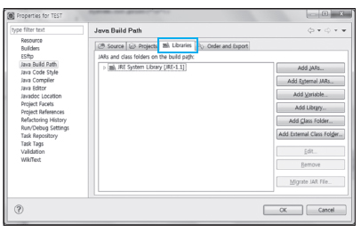
02
json-simple 라이브러리 활용하기
빌드 패스에 추가하는 방법
3
Properties 창의 오른쪽에 있는 ‘Libraries’ 탭을 클릭
JSON 핸들링

Slide 19
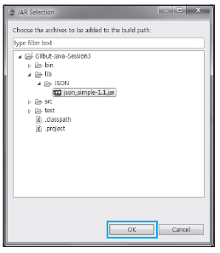
02
json-simple 라이브러리 활용하기
빌드 패스에 추가하는 방법
4
복사해서 붙여 넣은
‘json_simple-1.1.jar’ 파일을 찾아서
<OK> 버튼을 클릭
JSON 핸들링

Slide 20
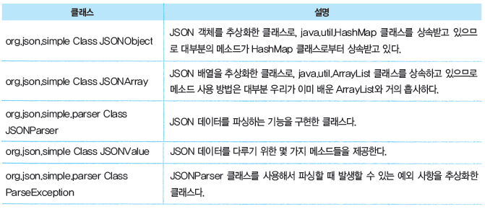
02
json-simple 라이브러리 활용하기
json-simple 라이브러리의 주요 클래스들
표 20-2 Json-simple에서 주요 클래스의 정보
JSON 핸들링

Slide 21

02
json-simple 라이브러리 활용하기
json-simple 라이브러리의 주요 클래스들
JSONObject 클래스 사용법
json-simple 라이브러리의 JSONObject 클래스는 컬렉션 클래스인 Hashtable 클래스 상속
그러므로 Hashtable에서 사용하는 모든 메소드를 사용할 수 있음
JSONObject에 새로운 속성을 추가하려면 Hashtable의 put( ) 메소드를 사용
JSON 핸들링

Slide 22
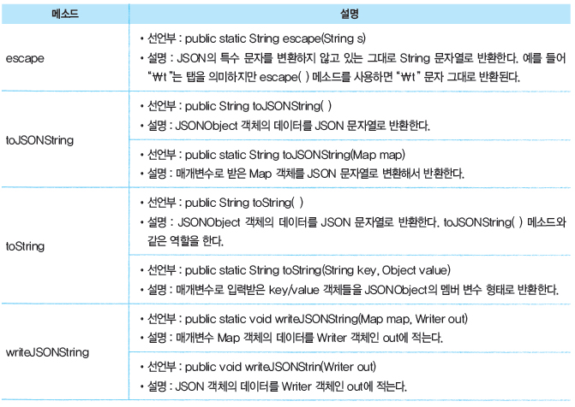
02
json-simple 라이브러리 활용하기
json-simple 라이브러리의 주요 클래스들
표 20-3 JSONObject에서 새롭게 정의된 메소드
JSON 핸들링

Slide 23

02
json-simple 라이브러리 활용하기
json-simple 라이브러리의 주요 클래스들
JSONArray 클래스 사용법
json-simple 라이브러리의 JSONArray 클래스는 컬렉션 클래스인 ArrayList 클래스 상속
이 역시 ArrayList에서 사용하는 모든 메소드를 사용할 수 있음
JSONArray에 새로운 멤버 객체를 추가하려면 ArrayList에서 상속받은 add( ) 메소드를 사용
JSON 핸들링

Slide 24
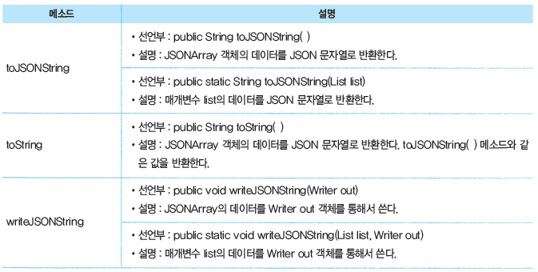
02
json-simple 라이브러리 활용하기
json-simple 라이브러리의 주요 클래스들
표 20-4 JSONArray에서 새롭게 추가된 메소드
JSON 핸들링

Slide 25

02
json-simple 라이브러리 활용하기
json-simple 라이브러리의 주요 클래스들
JSONParser 클래스 사용법
JSONParser 클래스는 JSON 문자열을 파싱해서 JSONArray 혹은 JSONObject 객체로 반환하는 기능을 제공
JSONParser 클래스는 앞선 두 클래스와 달리 Object 클래스를 바로 상속
JSON 핸들링

Slide 26
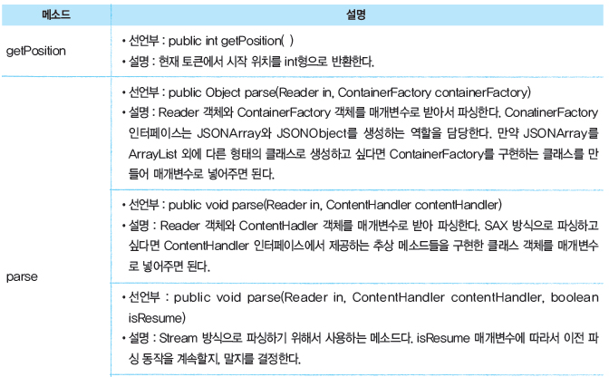
02
json-simple 라이브러리 활용하기
json-simple 라이브러리의 주요 클래스들
표 20-5 JSONParser 클래스에서 제공하는 메소드
JSON 핸들링

Slide 27
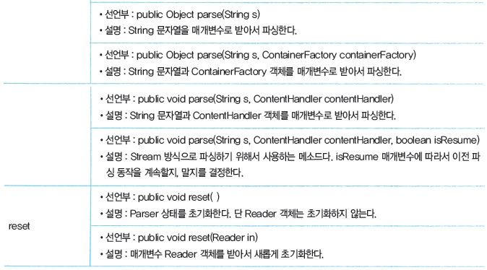
02
json-simple 라이브러리 활용하기
json-simple 라이브러리의 주요 클래스들
JSON 핸들링

Slide 28
02
json-simple 라이브러리 활용하기
json-simple 라이브러리의 주요 클래스들
JSONParser 클래스의 핵심 기능은 JSON 문자열을 파싱하는 것
parse( ) 메소드는 여러가지 매개변수를 받은 형태로 오버로딩
parse( ) 메소드가 반환하는 Object 객체는 JSONArray 혹은 JSONObject로 형 변환 가능
JSON 핸들링

Slide 29

02
json-simple 라이브러리 활용하기
json-simple 라이브러리의 주요 클래스들
JSONValue 클래스 사용법
JSONValue 클래스는 객체를 JSONValue값으로 변환시켜 주는 역할
변환과 관련되어 파싱 기능도 제공해주고 있지만 파싱을 해야 한다면 JSONParser 클래스를 사용하는 것을 권장
JSON 핸들링

Slide 30
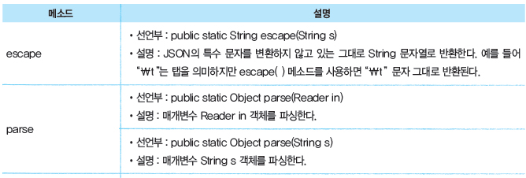
02
json-simple 라이브러리 활용하기
json-simple 라이브러리의 주요 클래스들
표 20-6 JSONValue 클래스에서 제공하는 메소드
JSON 핸들링

Slide 31
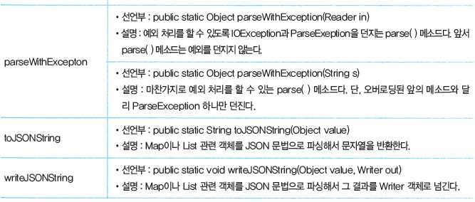
02
json-simple 라이브러리 활용하기
json-simple 라이브러리의 주요 클래스들
JSON 핸들링

